Slide 1
User stories par profil
ERP ÉVÉNEMENTIEL
Comprendre le métier, puis ce que chaque compte fait dans l'ERP, et où le voir dans la démo.
MC & EN DIRECT · octobre 2026
Notes:
Ce document sert à deux choses : comprendre le métier quand on ne le connaît pas, et valider avec le client ce que chaque personne doit pouvoir faire dans l'outil.

Slide 2



Le métier en une page
Louer du matériel
Son, lumière, vidéo, scènes, tentes, mobilier, groupes électrogènes : livrés, installés, puis récupérés.
Organiser des événements
Conférences, cérémonies, tournois, salons : de la conception au jour J, clé en main.
Pour des clients exigeants
Institutions, ministères, fédérations sportives, ambassades, banques, entreprises.
La vie d'un événement
1
2
3
4
5
6
7
Demande
Repérage
Devis
Confirmation
Préparation
Montage & événement
Retour & facture
Le client exprime un besoin (le « brief »)
Visite du lieu : mesures, accès, électricité
Offre chiffrée, souvent en plusieurs versions
Bon de commande du client, acompte
Équipe, matériel, achats, transport
Installation la veille, exploitation le jour J
Démontage, retour du matériel, facture, paiement
Notes:
Deux activités qui se mélangent souvent : une location sèche (on livre et on récupère du matériel) ou un événement complet (on conçoit, on installe, on exploite). Les clients du fichier Excel sont surtout des institutions publiques, des fédérations et des entreprises. Un événement passe toujours par ces sept étapes ; la procédure interne de 146 étapes les détaille.

Slide 3
Comment lire une user story
Une user story décrit un besoin du point de vue de la personne qui utilise l'outil, en une phrase :
En tant que…
qui ? le profil (chargé de compte, stock…)
je veux…
quoi ? ce qu'il veut faire dans l'outil
afin de…
pourquoi ? le bénéfice pour son travail
Exemple : En tant que magasinier, je veux voir ce qui part et revient aujourd'hui afin d'organiser la journée de l'entrepôt.
Dans ce document, chaque story indique aussi où la voir dans la démo : il suffit de se connecter avec le compte du profil et d'ouvrir l'écran indiqué.
Notes:
Les stories sont numérotées par profil : D pour Direction, C pour chargé de compte, P pour planification, S pour stock, T pour terrain, A pour administrateur. On peut les reprendre telles quelles dans un outil de suivi de projet.

Slide 4
Le vocabulaire du métier (1/2)
Terme | Ce que cela veut dire
Dossier | Un événement ou une location, du premier appel au paiement. Chaque dossier a un numéro.
Brief | La demande du client : besoin, date, lieu, nombre de personnes, budget.
Repérage | Visite du lieu avant l'événement : mesures, accès, électricité, photos.
Mémo | Note interne qui décrit ce qu'il faut préparer (provisoire, puis final).
Devis | Offre chiffrée envoyée au client ; on en fait souvent plusieurs versions.
Proforma | Facture préalable, souvent exigée par les clients publics pour engager la dépense.
Acompte | Partie du prix payée d'avance, déduite ensuite de la facture finale.
Avoir | Document qui annule tout ou partie d'une facture : une facture émise ne se modifie jamais.
ICE | Identifiant commun de l'entreprise, obligatoire sur les factures au Maroc (avec IF, RC, Patente, CNSS).
Carnet de commandes | Montant des affaires signées mais pas encore facturées.
Pipeline | Les dossiers en négociation, pas encore gagnés.
Chargé de compte (CC) | L'interlocuteur du client, responsable du dossier de bout en bout.
Notes:
Les termes commerciaux et financiers. Retenir surtout : proforma (facture préalable pour les clients publics), acompte, avoir, et ICE, obligatoire sur toutes les factures au Maroc.

Slide 5
Le vocabulaire du métier (2/2)
Terme | Ce que cela veut dire
Montage / démontage | Installation avant l'événement (souvent la veille), rangement après (souvent le lendemain).
Bon de sortie | Liste signée du matériel qui quitte l'entrepôt pour un dossier.
Bon de retour | Pointage du matériel qui revient ; les écarts sont des manquants ou de la casse.
Fiche logistique | Qui fait quoi, quand et comment pour le transport et l'installation.
Ordre de mission | Document qui envoie une équipe sur un événement : lieu, dates, véhicules.
Défraiement | Remboursement des frais de l'équipe : repas, hôtel, transport.
Régisseur | Le responsable technique sur place, qui dirige l'équipe.
Event manager | Coordonne le déroulé de l'événement avec le client.
Sous-location | Louer à un confrère le matériel qui manque pour un événement.
Pénurie | Plus de matériel réservé que de matériel disponible sur une période.
Kit, flight-case | Un ensemble de matériel toujours loué ou transporté ensemble.
BAT | « Bon à tirer » : le client valide un visuel avant impression.
Notes:
Les termes de la logistique et du terrain. Le cycle du matériel : réservé, bon de sortie, sur site, bon de retour. Une pénurie se règle par une sous-location.

Slide 6






Six profils, six comptes dans la démo
Direction
Chargé(e) de compte
Planification
Dirige MC et EN DIRECT.
L'interlocuteur unique du client, du premier appel à la clôture.
Organise les ressources : qui travaille où et quand, avec quels véhicules.
Compte : Direction
Compte : Zineb, Khaoula, Marouane ou Zahwa
Compte : Planification
Stock / magasin
Équipe terrain
Administrateur
Gère le parc de matériel : ce qui est disponible, ce qui part, ce qui revient et ce qui est en panne.
Technicien, chauffeur, hôtesse ou chargé de mission sur l'événement.
Configure l'outil : comptes, droits, procédure, sociétés et contacts.
Compte : Stock
Compte : Hamza (terrain), sur téléphone
Compte : Administrateur
Mot de passe de tous les comptes de la démo : demo2026
Notes:
Les rôles viennent du fichier Excel (colonne responsable de chaque étape) : CC, planification, stock, studio, direction technique, chargé de mission. Le studio et le photographe n'ont pas de compte dans la démo : ce sont des points à valider avec le client.

Slide 7
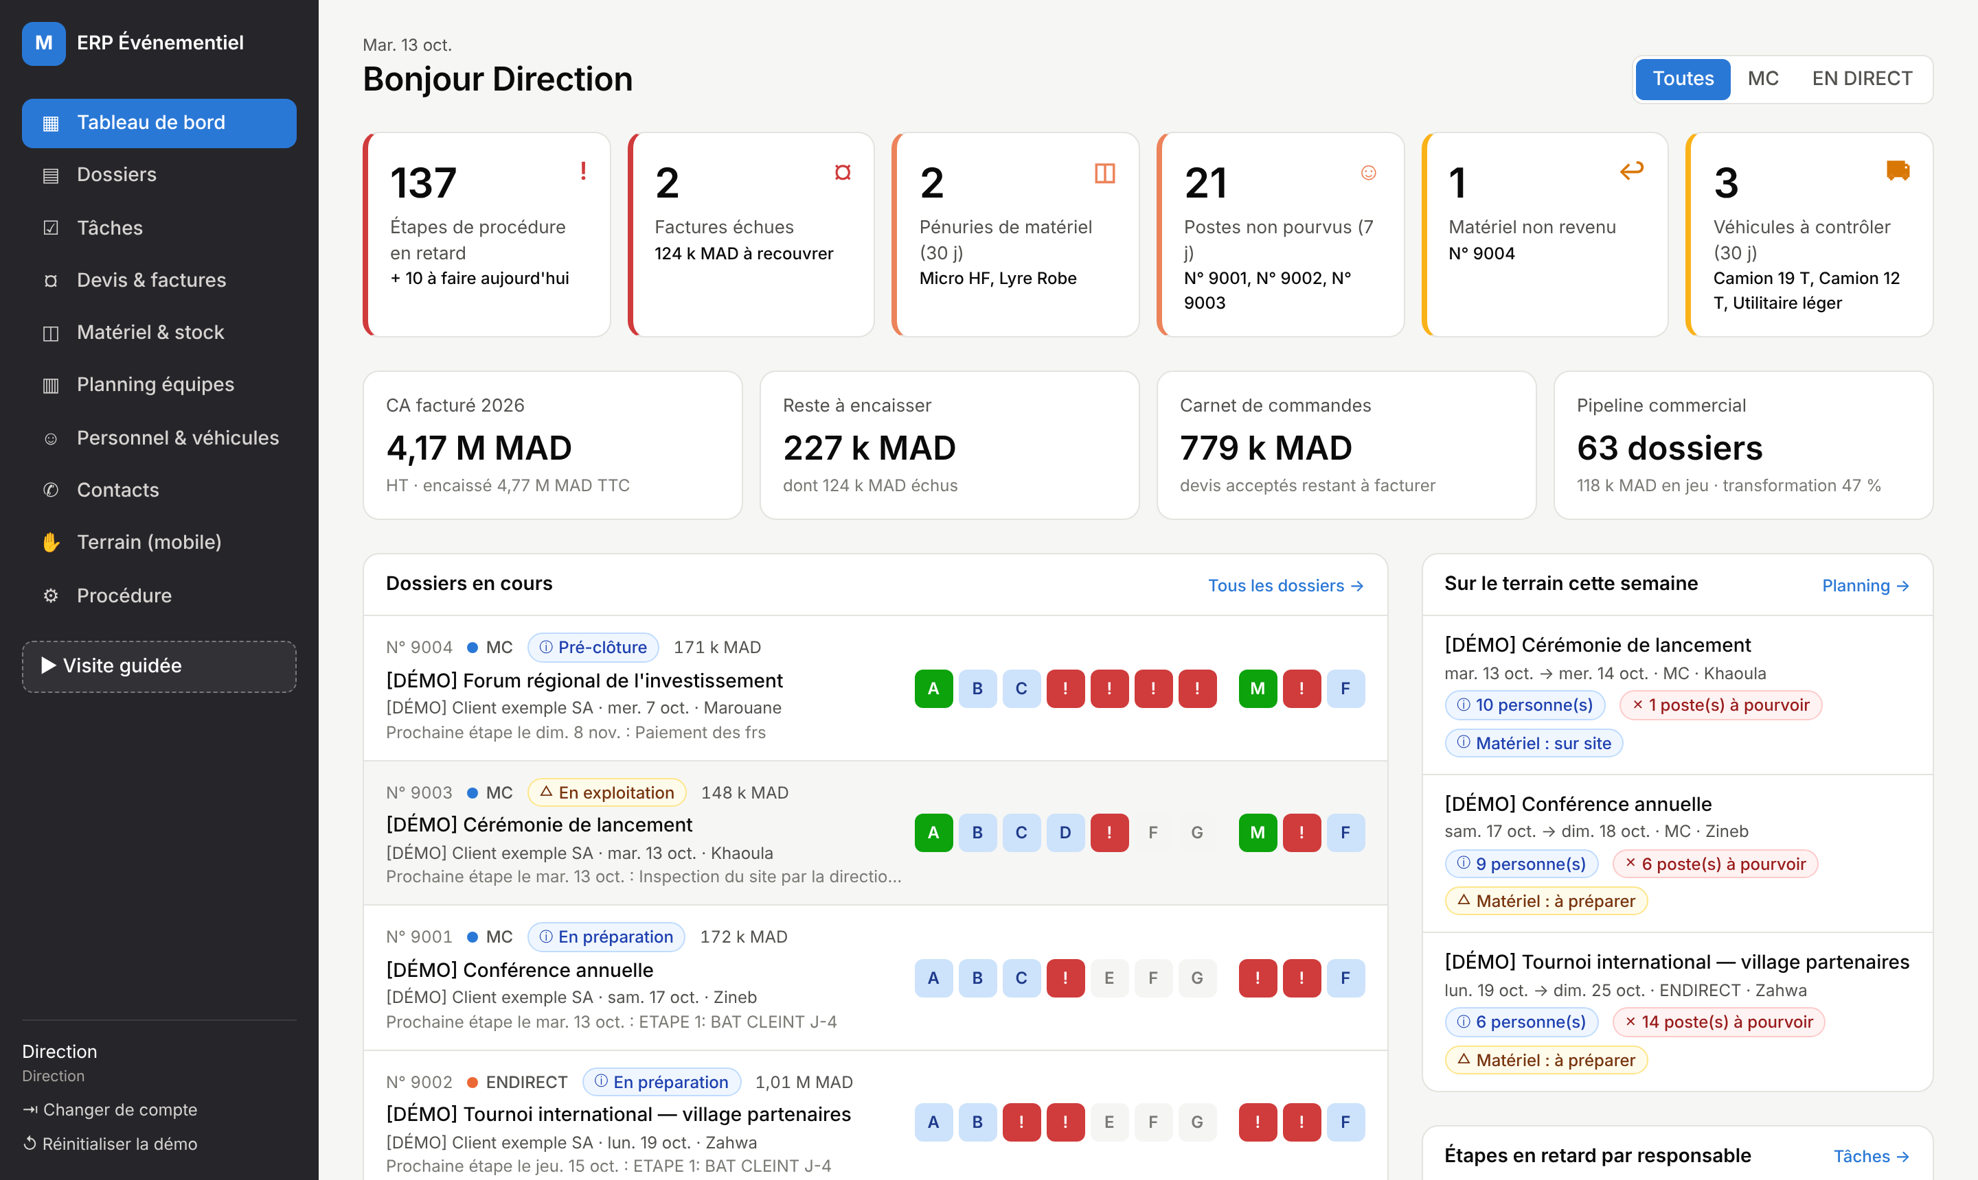
Direction
Compte dans la démo
Direction
Son rôle
Dirige MC et EN DIRECT. Ne monte pas les dossiers lui-même : il arbitre, valide et pilote l'activité et la trésorerie.
Sa journée type
Le matin : regarde les alertes rouges
Avant un gros devis : vérifie montant et charge
Le samedi : réunion d'évaluation
En déplacement : tableau de bord sur téléphone
Notes:
Direction : se connecter à la démo avec le compte « Direction » pour voir ce profil. Dirige MC et EN DIRECT. Ne monte pas les dossiers lui-même : il arbitre, valide et pilote l'activité et la trésorerie.

Slide 8
Direction : ses user stories
Chaque ligne se lit : « En tant que directeur, je veux … afin de … ».
N° | Je veux… | Afin de… | Où le voir dans la démo
D1 | voir chaque matin les alertes du jour | traiter les problèmes avant qu'ils coûtent cher | Tableau de bord : les 6 cartes du haut
D2 | voir où en est chaque dossier d'un coup d'œil | ne plus appeler les chargés de compte pour savoir | Tableau de bord : voyants A→G, M, É, F
D3 | suivre le CA, l'encaissé et le reste à encaisser | piloter la trésorerie | Tableau de bord : indicateurs et graphique
D4 | filtrer l'activité par société | comparer MC et EN DIRECT | Boutons « MC / EN DIRECT » en haut
D5 | savoir qui a des étapes en retard | répartir la charge et aider l'équipe | « Étapes en retard par responsable »
D6 | connaître le motif de chaque dossier perdu | ajuster les prix et l'offre | Dossiers : filtre « Perdu »
Notes:
Pour chaque story : se connecter avec le compte « Direction », ouvrir l'écran indiqué dans la dernière colonne et faire l'action. Demander au client si la story est juste, prioritaire, ou s'il en manque.

Slide 9
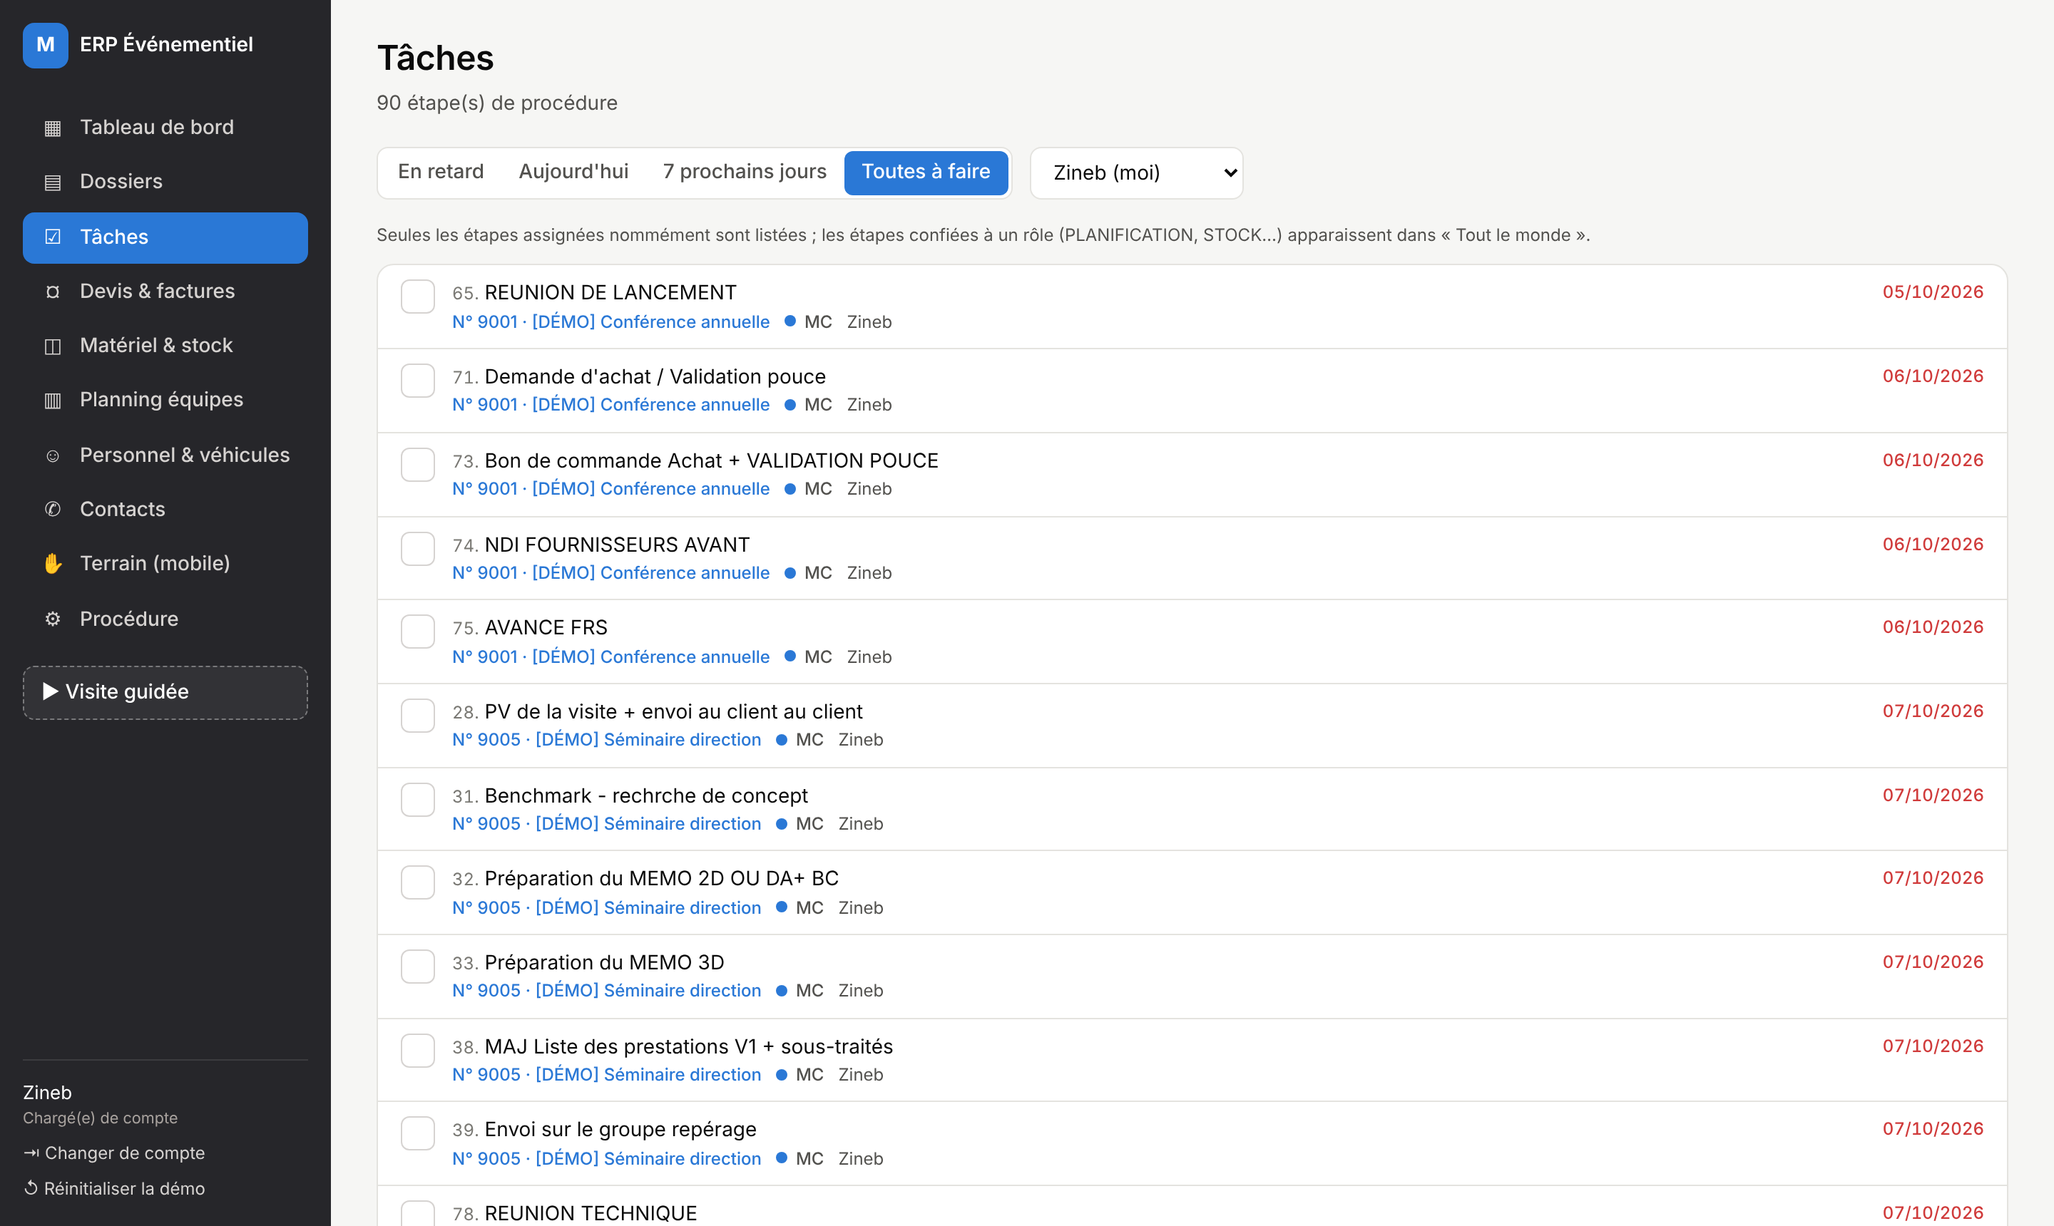
Chargé(e) de compte
Compte dans la démo
Zineb, Khaoula, Marouane ou Zahwa
Son rôle
L'interlocuteur unique du client, du premier appel à la clôture. Transforme la demande en devis, puis fait avancer la procédure du dossier.
Sa journée type
Reçoit une demande (appel, e-mail) et crée le dossier
Prépare les devis, les envoie et relance les clients
Coche les étapes du jour de sa procédure
Émet les factures et suit les paiements
Notes:
Chargé(e) de compte : se connecter à la démo avec le compte « Zineb, Khaoula, Marouane ou Zahwa » pour voir ce profil. L'interlocuteur unique du client, du premier appel à la clôture. Transforme la demande en devis, puis fait avancer la procédure du dossier.

Slide 10
Chargé(e) de compte : ses user stories
Chaque ligne se lit : « En tant que chargé(e) de compte, je veux … afin de … ».
N° | Je veux… | Afin de… | Où le voir dans la démo
C1 | créer un dossier dès qu'une demande arrive | que les 146 étapes et leurs dates se créent seules | Dossiers → « + Nouveau dossier »
C2 | voir mes étapes du jour et en retard | ne rien oublier | Tâches, filtré sur « moi »
C3 | construire le devis depuis le matériel et l'équipe | ne rien ressaisir, ne rien oublier | Dossier → Devis & factures → « + Devis »
C4 | faire une version 2 avec une remise | négocier sans perdre l'historique | Devis → « Nouvelle version »
C5 | indiquer que le client accepte | confirmer le dossier et lancer la suite | Devis → « Client accepte »
C6 | émettre l'acompte puis la facture finale | encaisser au bon moment | Devis → « Facture d'acompte »
C7 | noter un appel ou une décision | que toute l'équipe ait l'information | Dossier → Historique & notes
Notes:
Pour chaque story : se connecter avec le compte « Zineb, Khaoula, Marouane ou Zahwa », ouvrir l'écran indiqué dans la dernière colonne et faire l'action. Demander au client si la story est juste, prioritaire, ou s'il en manque.

Slide 11
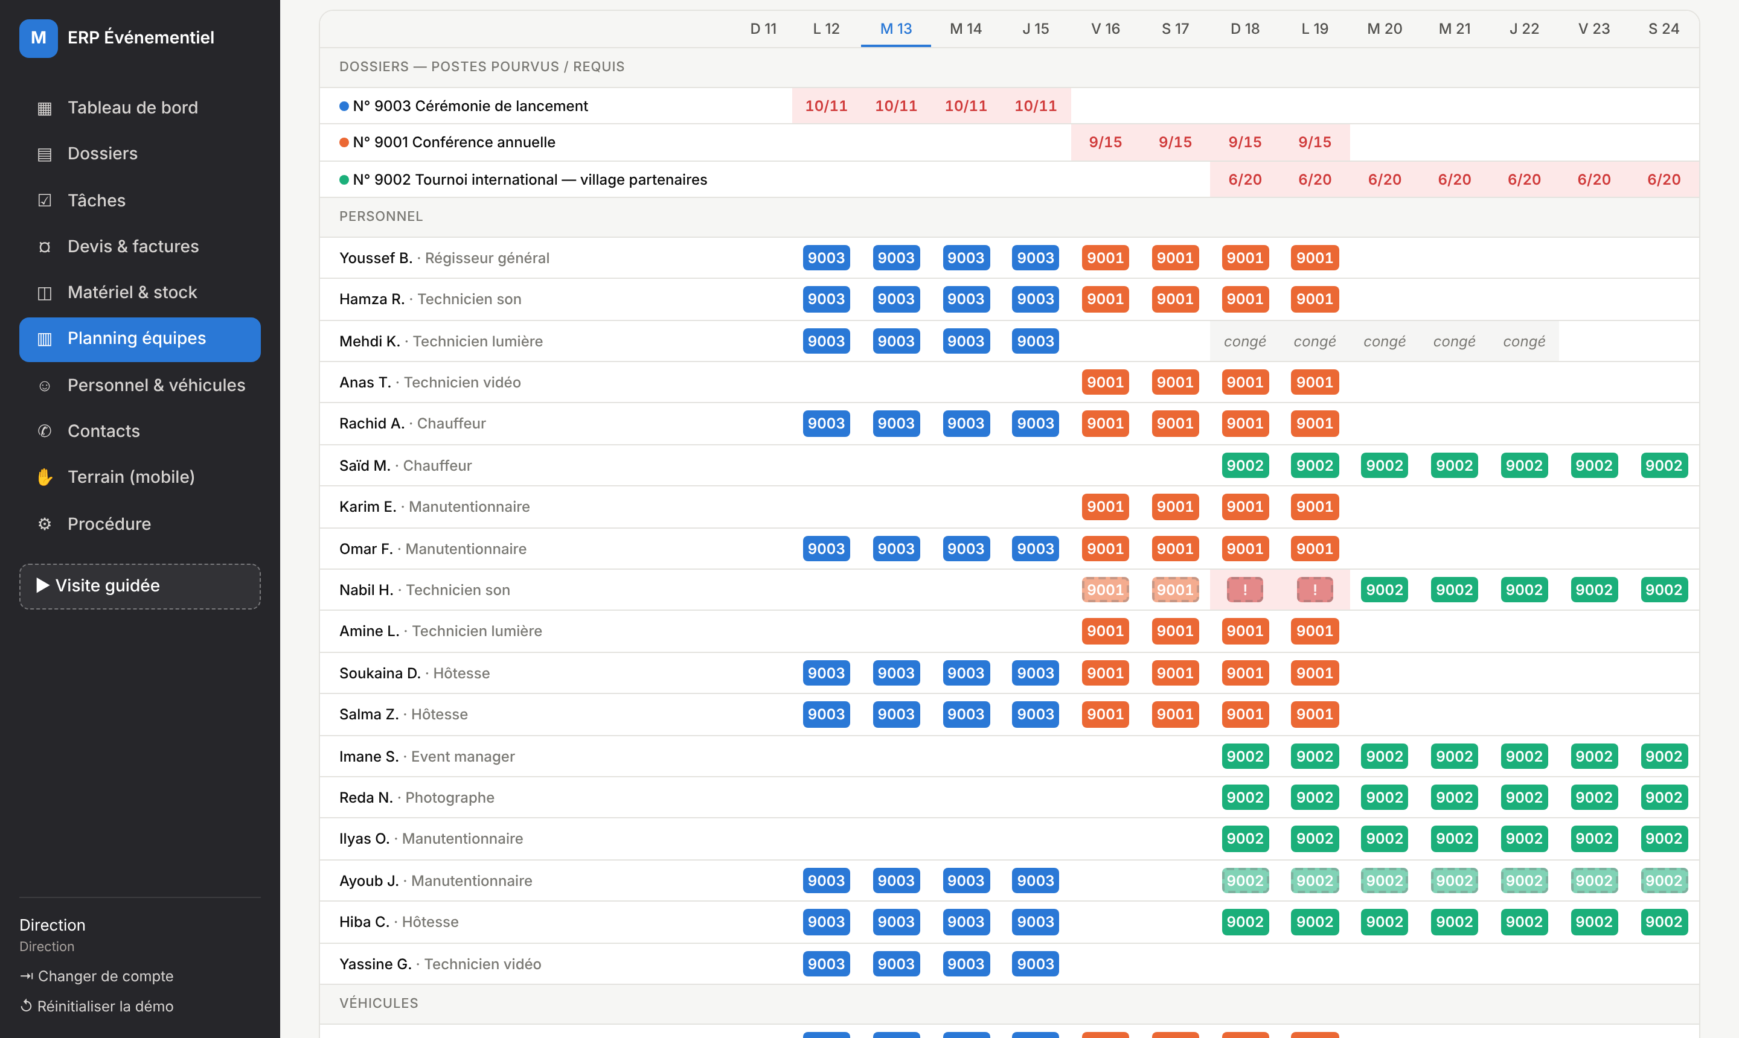
Planification
Compte dans la démo
Planification
Son rôle
Organise les ressources : qui travaille où et quand, avec quels véhicules. Fait le lien entre les dossiers confirmés et les équipes.
Sa journée type
Regarde le planning des deux semaines à venir
Invite techniciens, hôtesses et chauffeurs
Règle les conflits et tient compte des congés
Édite les ordres de mission
Notes:
Planification : se connecter à la démo avec le compte « Planification » pour voir ce profil. Organise les ressources : qui travaille où et quand, avec quels véhicules. Fait le lien entre les dossiers confirmés et les équipes.

Slide 12
Planification : ses user stories
Chaque ligne se lit : « En tant que planificateur, je veux … afin de … ».
N° | Je veux… | Afin de… | Où le voir dans la démo
P1 | voir les besoins en personnel sur 2 semaines | anticiper les pics d'activité | Planning équipes
P2 | inviter une personne et suivre sa réponse | constituer l'équipe sans appeler tout le monde | Dossier → Équipe & véhicules → « Inviter »
P3 | être alerté d'un conflit ou d'un congé | ne pas envoyer quelqu'un à deux endroits | Planning : cases rouges et « congé »
P4 | affecter des véhicules au dossier | organiser le transport | Dossier → Équipe & véhicules
P5 | surveiller visites techniques et assurances | ne pas immobiliser un camion le jour J | Personnel & véhicules → Véhicules
P6 | éditer l'ordre de mission | informer l'équipe et justifier les défraiements | Dossier → Équipe → « Ordre de mission »
Notes:
Pour chaque story : se connecter avec le compte « Planification », ouvrir l'écran indiqué dans la dernière colonne et faire l'action. Demander au client si la story est juste, prioritaire, ou s'il en manque.

Slide 13
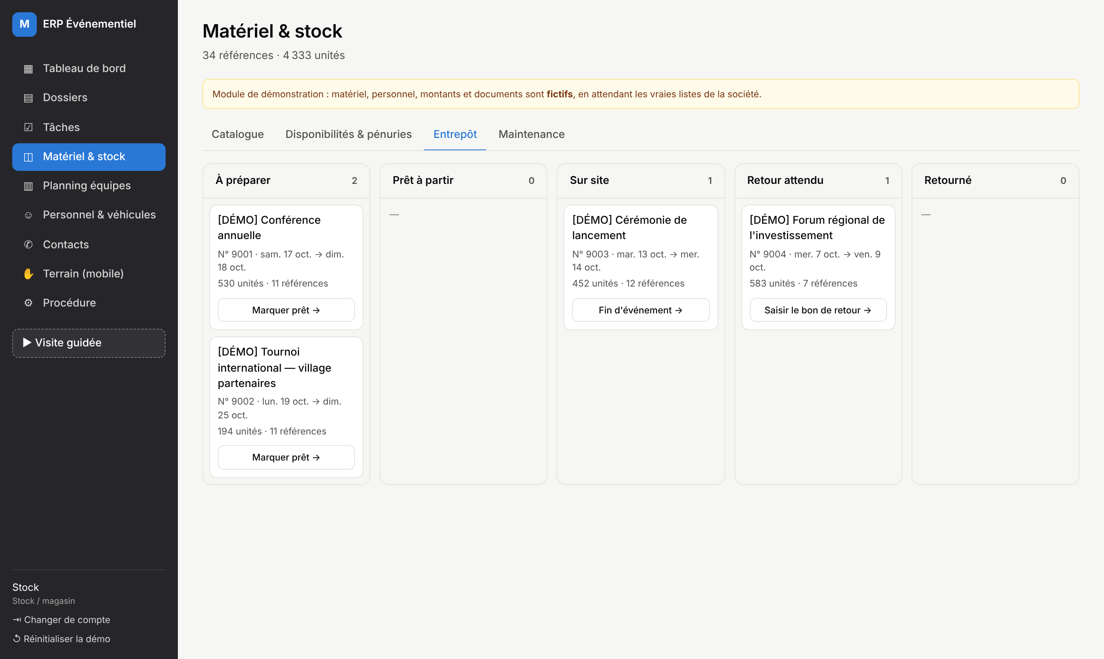
Stock / magasin
Compte dans la démo
Stock
Son rôle
Gère le parc de matériel : ce qui est disponible, ce qui part, ce qui revient et ce qui est en panne.
Sa journée type
Regarde ce qui part et ce qui revient aujourd'hui
Prépare le matériel avec le bon de sortie
Pointe les retours et signale les manquants
Suit les réparations et les inspections
Notes:
Stock / magasin : se connecter à la démo avec le compte « Stock » pour voir ce profil. Gère le parc de matériel : ce qui est disponible, ce qui part, ce qui revient et ce qui est en panne.

Slide 14
Stock / magasin : ses user stories
Chaque ligne se lit : « En tant que magasinier, je veux … afin de … ».
N° | Je veux… | Afin de… | Où le voir dans la démo
S1 | voir ce qui part et revient aujourd'hui | organiser la journée de l'entrepôt | Matériel & stock → Entrepôt
S2 | imprimer le bon de sortie | préparer et charger sans oubli | Dossier → Matériel → « Bon de sortie »
S3 | voir les pénuries des 30 prochains jours | demander une sous-location à temps | Matériel → Disponibilités & pénuries
S4 | saisir le bon de retour | repérer les manquants et la casse | Entrepôt → « Saisir le bon de retour »
S5 | suivre réparations et inspections | garder le parc en état | Matériel & stock → Maintenance
S6 | connaître l'état de chaque appareil | savoir ce qui est utilisable | Catalogue → fiche de l'article
Notes:
Pour chaque story : se connecter avec le compte « Stock », ouvrir l'écran indiqué dans la dernière colonne et faire l'action. Demander au client si la story est juste, prioritaire, ou s'il en manque.

Slide 15
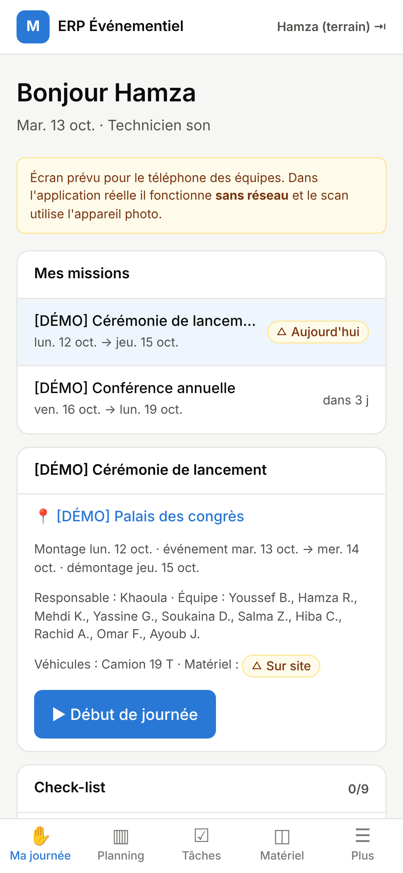
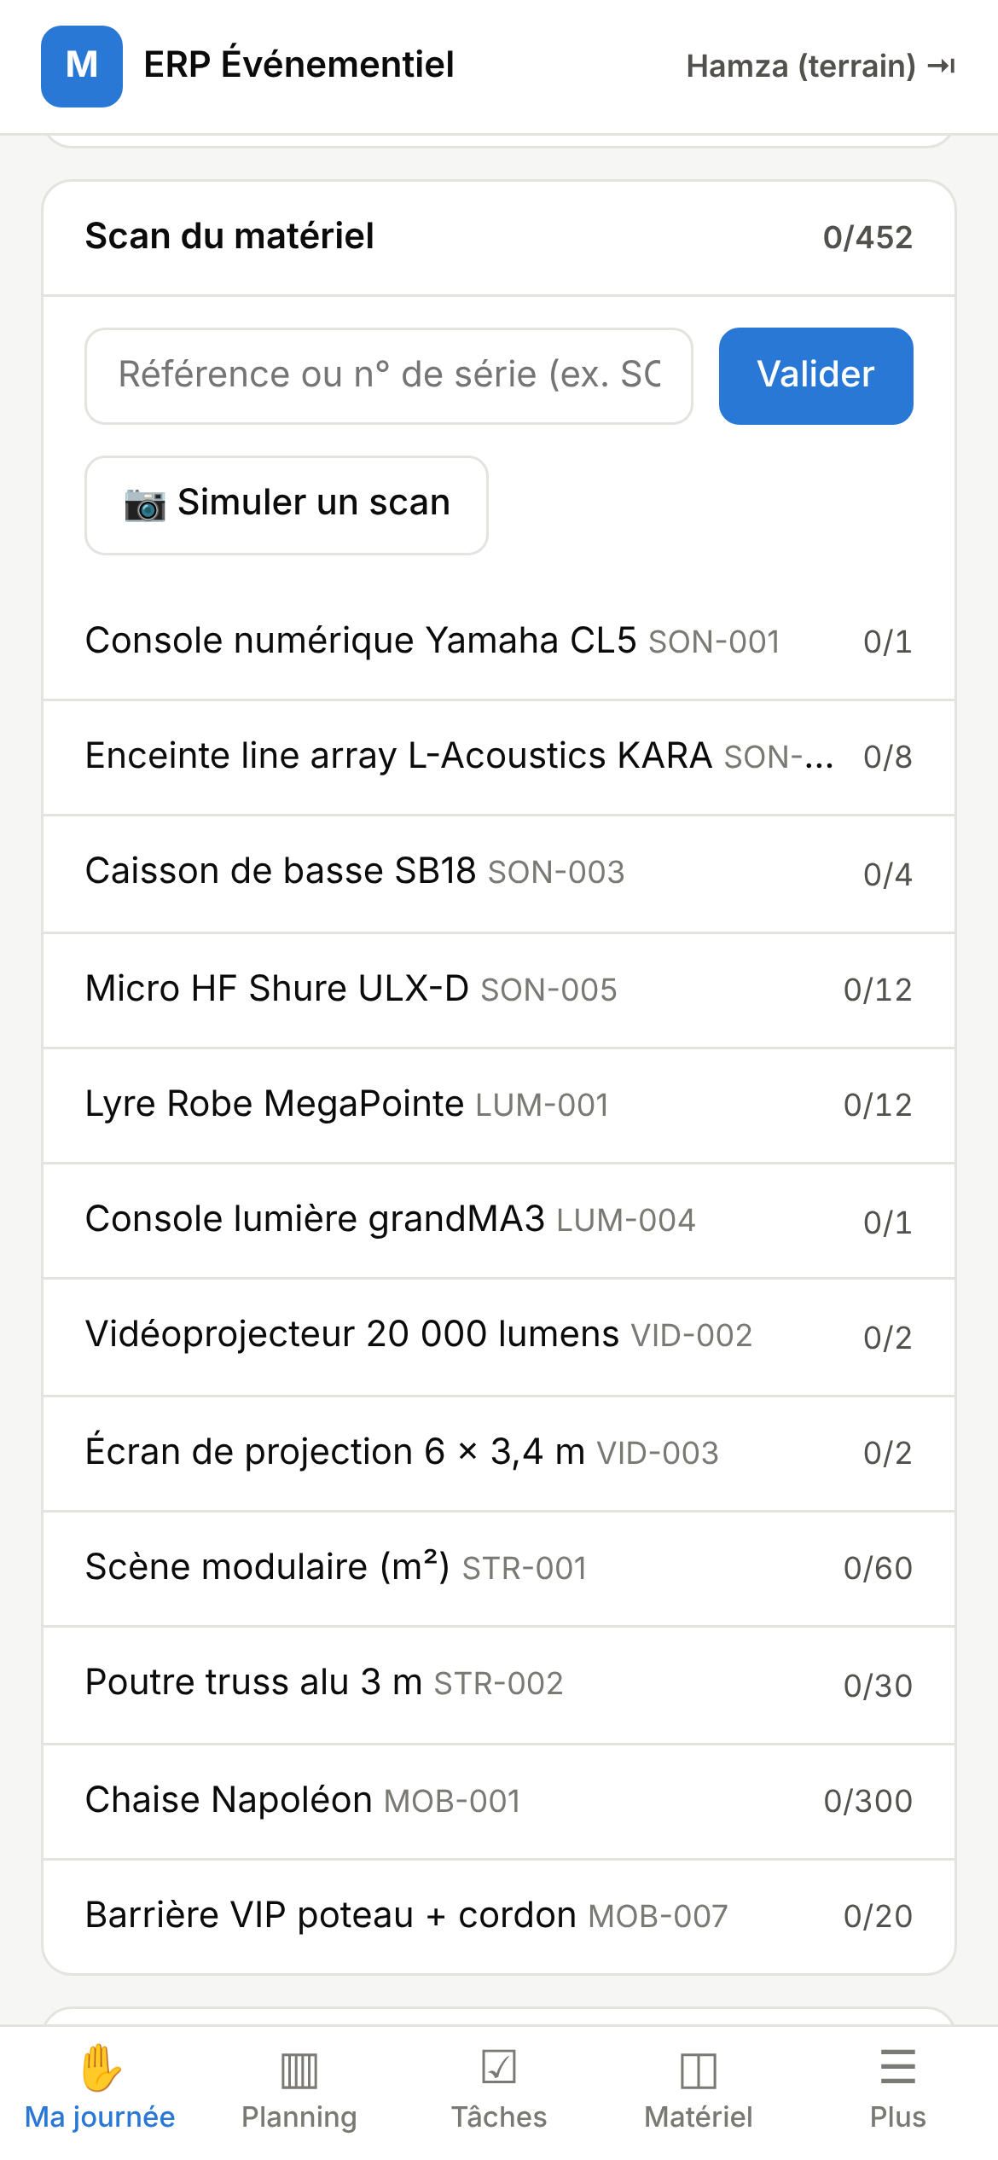
Équipe terrain
Compte dans la démo
Hamza (terrain), sur téléphone
Son rôle
Technicien, chauffeur, hôtesse ou chargé de mission sur l'événement. N'utilise que son téléphone, souvent sans bon réseau.
Sa journée type
Accepte les missions qu'on lui propose
La veille : chargement du matériel, avec scan
Sur site : installation, check-list, photos
Le soir : démontage et pointage
Notes:
Équipe terrain : se connecter à la démo avec le compte « Hamza (terrain), sur téléphone » pour voir ce profil. Technicien, chauffeur, hôtesse ou chargé de mission sur l'événement. N'utilise que son téléphone, souvent sans bon réseau.

Slide 16
Équipe terrain : ses user stories
Chaque ligne se lit : « En tant que membre de l'équipe terrain, je veux … afin de … ».
N° | Je veux… | Afin de… | Où le voir dans la démo
T1 | accepter ou refuser une mission | dire tout de suite si je suis disponible | Terrain : carte « Nouvelle mission »
T2 | voir l'adresse, les horaires et l'équipe | arriver au bon endroit, à l'heure | Terrain : « Mes missions »
T3 | cocher ma check-list | prouver que chaque étape est faite | Terrain : « Check-list »
T4 | scanner le matériel | ne rien oublier au départ ni au retour | Terrain : « Scan du matériel »
T5 | envoyer des photos du site | montrer l'installation au bureau | Terrain : « Photos du site »
T6 | signaler un problème | que le bureau réagisse vite | Terrain : « Signaler un problème »
T7 | pointer mon début et ma fin de journée | être payé et défrayé justement | Terrain : « Début de journée »
Notes:
Pour chaque story : se connecter avec le compte « Hamza (terrain), sur téléphone », ouvrir l'écran indiqué dans la dernière colonne et faire l'action. Demander au client si la story est juste, prioritaire, ou s'il en manque.

Slide 17
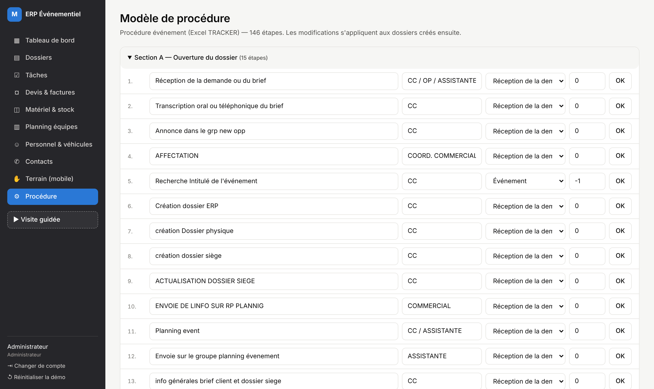
Administrateur
Compte dans la démo
Administrateur
Son rôle
Configure l'outil : comptes, droits, procédure, sociétés et contacts. Souvent une personne de la direction ou de l'assistanat.
Sa journée type
Crée les comptes des nouveaux arrivants
Adapte la procédure quand l'organisation change
Tient à jour les sociétés et les contacts
Notes:
Administrateur : se connecter à la démo avec le compte « Administrateur » pour voir ce profil. Configure l'outil : comptes, droits, procédure, sociétés et contacts. Souvent une personne de la direction ou de l'assistanat.

Slide 18
Administrateur : ses user stories
Chaque ligne se lit : « En tant que administrateur, je veux … afin de … ».
N° | Je veux… | Afin de… | Où le voir dans la démo
A1 | modifier une étape de la procédure | suivre l'évolution de l'organisation | Procédure (libellé, responsable, échéance)
A2 | créer des comptes avec un rôle et des sociétés | que chacun voie ce qui le concerne | Application réelle (pas dans la démo)
A3 | renseigner ICE, IF, RC, RIB des sociétés | émettre des factures conformes | À venir : « à compléter » sur les factures
A4 | tenir à jour clients et fournisseurs | des devis et factures sans erreur | Contacts
Notes:
Pour chaque story : se connecter avec le compte « Administrateur », ouvrir l'écran indiqué dans la dernière colonne et faire l'action. Demander au client si la story est juste, prioritaire, ou s'il en manque.

Slide 19
Un dossier, vu par chaque profil
 | Demande & devis | Préparation | Événement | Retour & facture
Direction | Suit le pipeline, valide les gros devis | Repère retards et pénuries | Voit qui est sur le terrain | Suit CA, impayés, relances
Chargé de compte | Crée le dossier, fait le devis, relance | Confirme, commande les achats | Interlocuteur du client | Facture, relance, clôture
Planification | Vérifie les équipes disponibles | Invite l'équipe, affecte les véhicules | Gère les imprévus d'équipe | Contrôle les heures pointées
Stock | Vérifie le matériel, sous-loue | Prépare, bon de sortie, chargement | Matériel sur site | Bon de retour, manquants, maintenance
Terrain | — | Accepte la mission | Check-list, scan, photos, pointage | Démontage, retour du matériel
Notes:
Ce tableau résume qui intervient à chaque phase. L'ERP remplace les échanges WhatsApp entre ces profils : chacun voit ce que les autres ont fait, et le tableau de bord du directeur le résume.

Slide 20

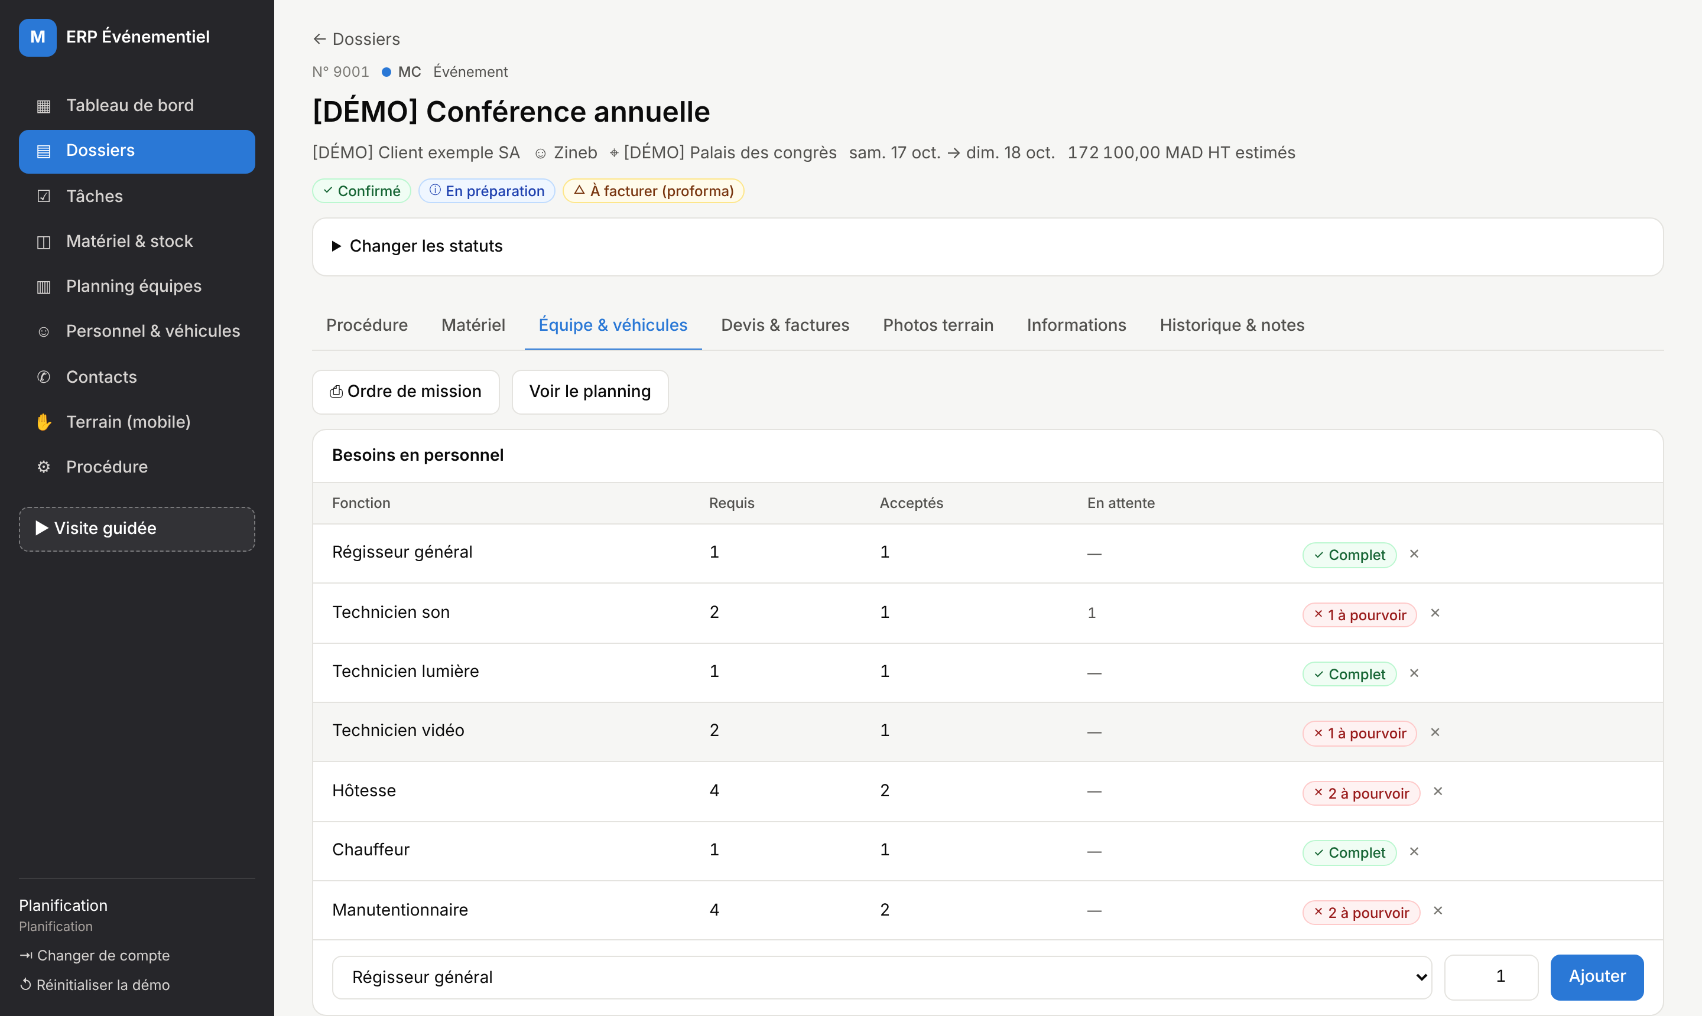



Tester les user stories dans la démo
1
Ouvrir la démo
Avec le lien en ligne, ou le fichier demo/index.html sur l'ordinateur. Rien à installer.
2
Choisir le compte du profil
Sur la page de connexion. Mot de passe : demo2026. « Changer de compte » en bas du menu.
3
Suivre la colonne « Où le voir »
Ouvrir l'écran indiqué et faire l'action décrite par la story.
4
Recommencer à zéro
« Réinitialiser la démo » en bas du menu (deux clics) remet les données de départ.
Astuce : la « Visite guidée » de la démo enchaîne les écrans principaux avec les bons comptes.
Notes:
Conseil : tester une story avec le client sous les yeux, puis lui demander si c'est bien comme cela qu'il travaille. Les écarts deviennent des demandes de changement.

Slide 21

À valider avec le client
Ces 36 user stories sont-elles justes et complètes ? Lesquelles sont indispensables pour démarrer, lesquelles peuvent attendre ?
Le studio, le 3D et le photographe ont-ils besoin d'un compte ?
Qui valide les devis et les achats, et à partir de quel montant ?
Le comptable doit-il accéder à l'outil, ou seulement recevoir des exports ?
Les freelances utilisent-ils l'application terrain ?
Notes:
Ces questions complètent le questionnaire de 55 questions déjà remis. Classer les stories en trois niveaux : indispensable au démarrage, important, plus tard.

